Slide 1

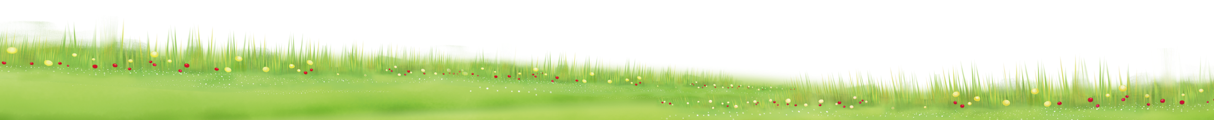
TRƯỜNG THCS LONG BIÊN
BÀI GIẢNG TRỰC TUYẾN
MÔN: GDCD 8
Tiết 2
BÀI 4: BẢO VỆ LẼ PHẢI
GV: Nguyễn Thị Bích Thuận

Slide 2



BÀI 4 BẢO VỆ LẼ PHẢI
GDCD 8 – SÁCH KNTT

Slide 3





2. Những việc cần làm để bảo vệ lẽ phải.

Slide 4
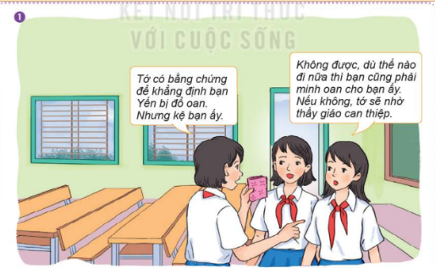
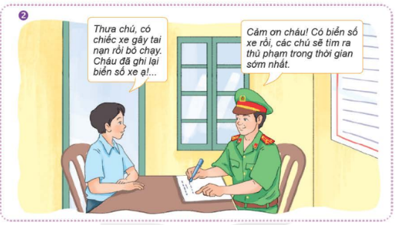
QUAN SÁT HÍNH ẢNH
Hãy chỉ ra lời nói, việc làm trong các bức tranh trên thể hiện việc bảo vệ lẽ phải.

Slide 5

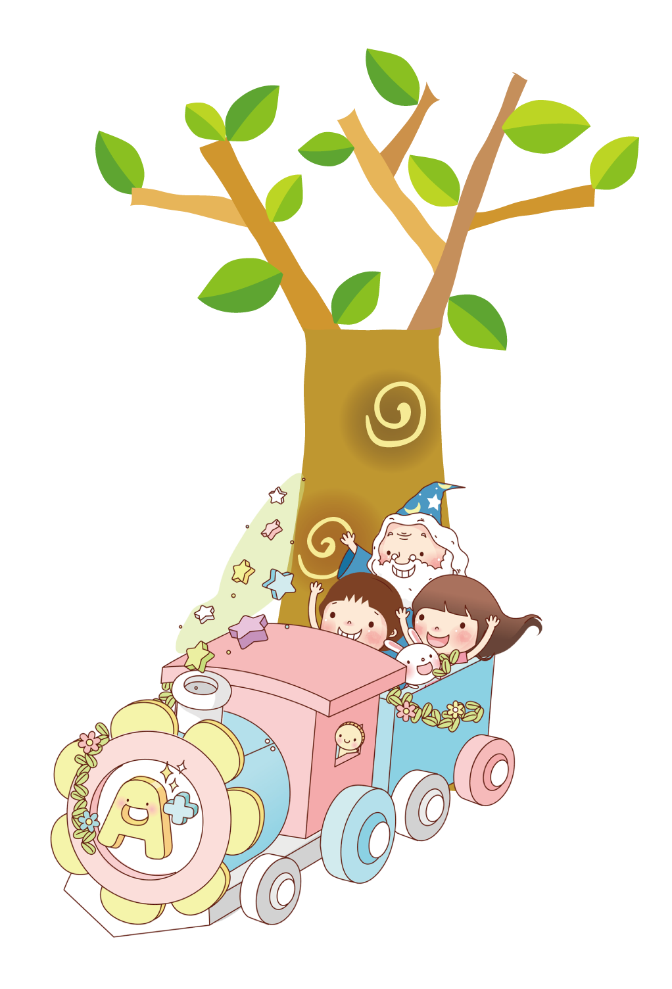
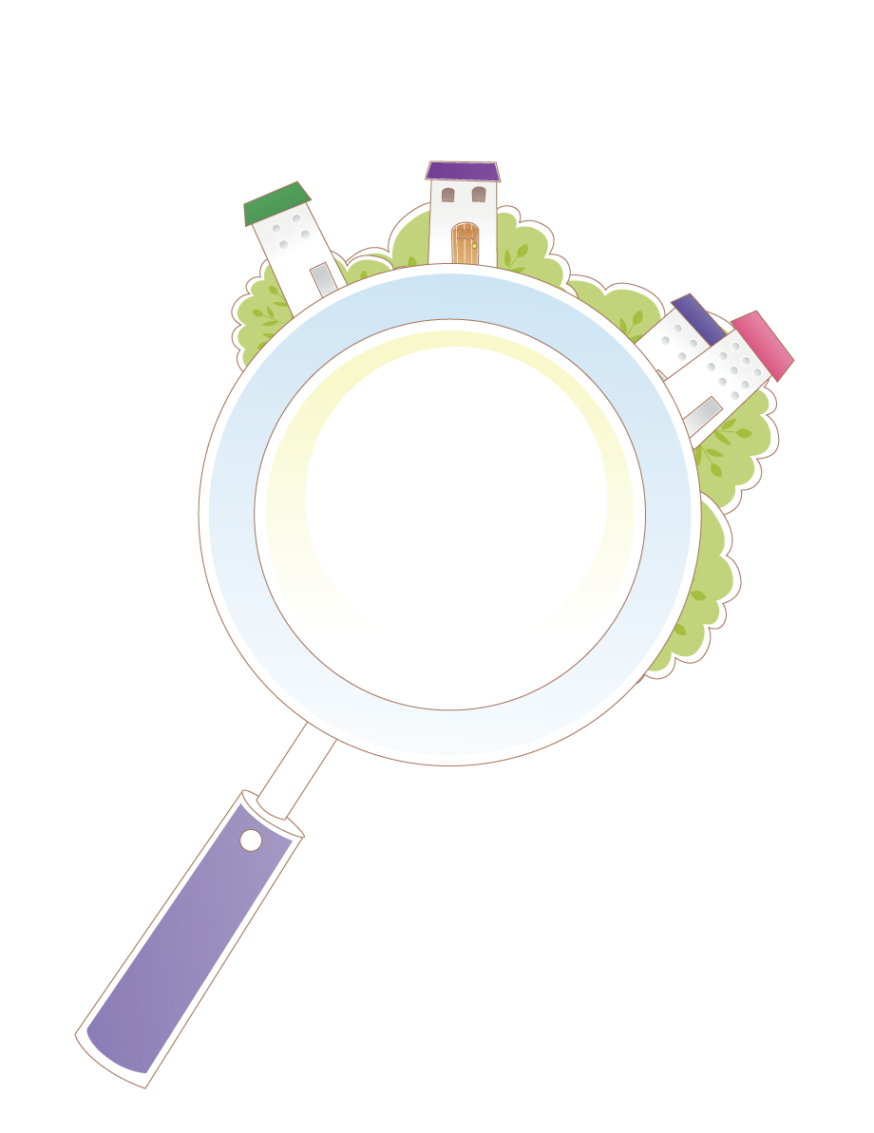
Học sinh cần làm gì để bảo vệ lẽ phải?

Slide 6


Học sinh cần có những lời nói, hành động cụ thể để bảo vệ lẽ phải thông qua các việc làm như:
Tôn trọng, ủng hộ, tuân theo những điều đúng đắn.
Biết điều chỉnh suy nghĩ, hành vi của mình theo hướng tích cực.
Khích lệ, động viên bạn bè có thái độ, hành vi bảo vệ lẽ phải.
Lên án, phê phán những hành vi sai trái, không phù hợp lẽ phải.

Slide 7


HOẠT ĐỘNG LUYỆN TẬP

Slide 8



BÀI 2/23 SGK
Ai biết bảo vệ lẽ phải, ai chưa biết bảo vệ lẽ phải trong những trường hợp dưới đây? Vì sao?
Trong các cuộc tranh luận, chị M kiên quyết bảo vệ đến cùng ý kiến của mình cho dù ý kiến đó đúng hay sai.
Trong lớp, B thường lớn tiếng phê bình khuyết điểm của người khác nhưng lại che giấu khuyết điểm của mình.
Anh S cùng các bạn thu thập chứng cứ tố cáo một việc làm sai trái

Slide 9

Bài 3: Hãy đóng vai xử lí tình huống sau.
NHÓM 1
NHÓM 2
NHÓM 3
Người thân trong gia đình bạn em làm điều trái pháp luật
Bạn em viết lên mạng xã hội một điều không đúng sự thật
Bạn em mắc lỗi nhưng lại để lỗi cho một bạn khác trong lớp.

Slide 10
HOẠT ĐỘNG
VẬN DỤNG

Slide 11

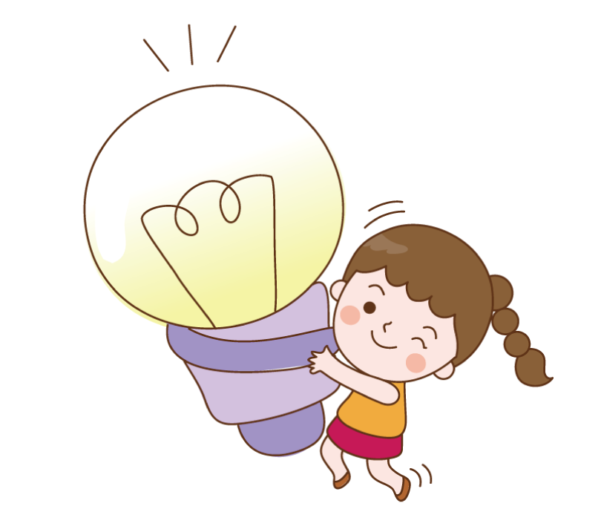

BÀI 1
“Trong thế giới này, chúng ta không chỉ xót xa vì những hành động và lời nói của người xấu mà còn cả vì sự im lặng đáng sợ của người tốt” – ( Martin Luther King)
Hãy viết một đoạn văn bình luận ý kiến trên.

Slide 12

BÀI 2
Hãy thiết kế một thông điệp về bảo vệ lẽ phải.

Slide 13
TẠM BIỆT

